Slide 1
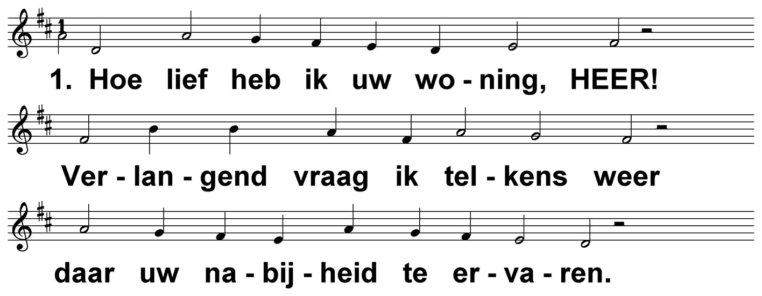
Psalm 84 (DNP) t. A.J. Maasland; m. Genève 1562

Slide 2
Psalm 84 (DNP) t. A.J. Maasland; m. Genève 1562

Slide 3
Psalm 84 (DNP) t. A.J. Maasland; m. Genève 1562

Slide 4
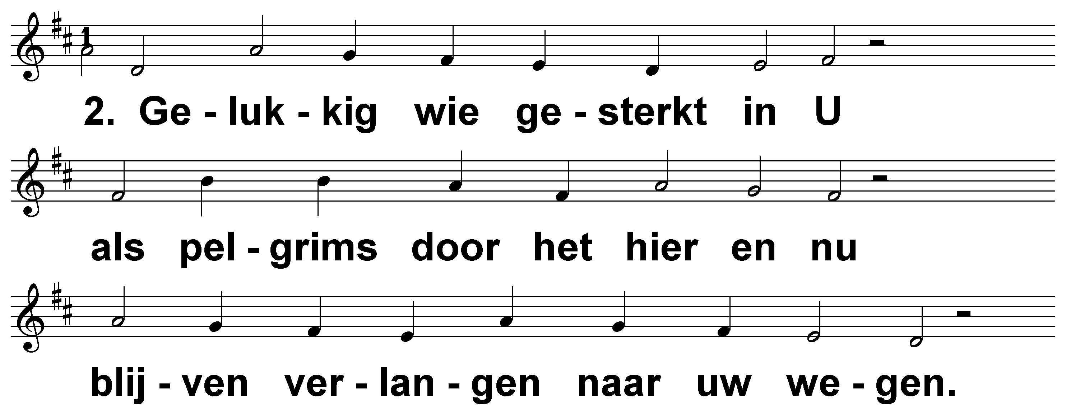
Psalm 84 (DNP) t. A.J. Maasland; m. Genève 1562

Slide 5
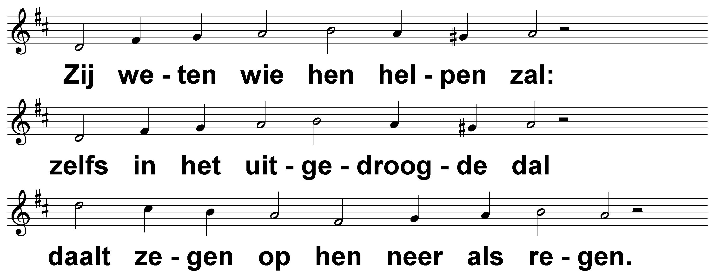
Psalm 84 (DNP) t. A.J. Maasland; m. Genève 1562

Slide 6
Psalm 84 (DNP) t. A.J. Maasland; m. Genève 1562

Slide 7
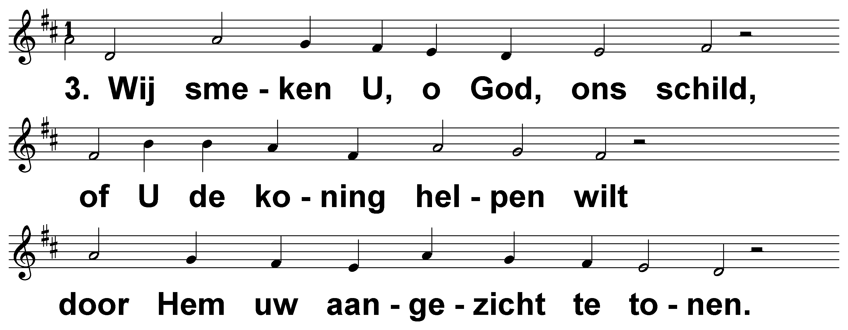
Psalm 84 (DNP) t. A.J. Maasland; m. Genève 1562

Slide 8
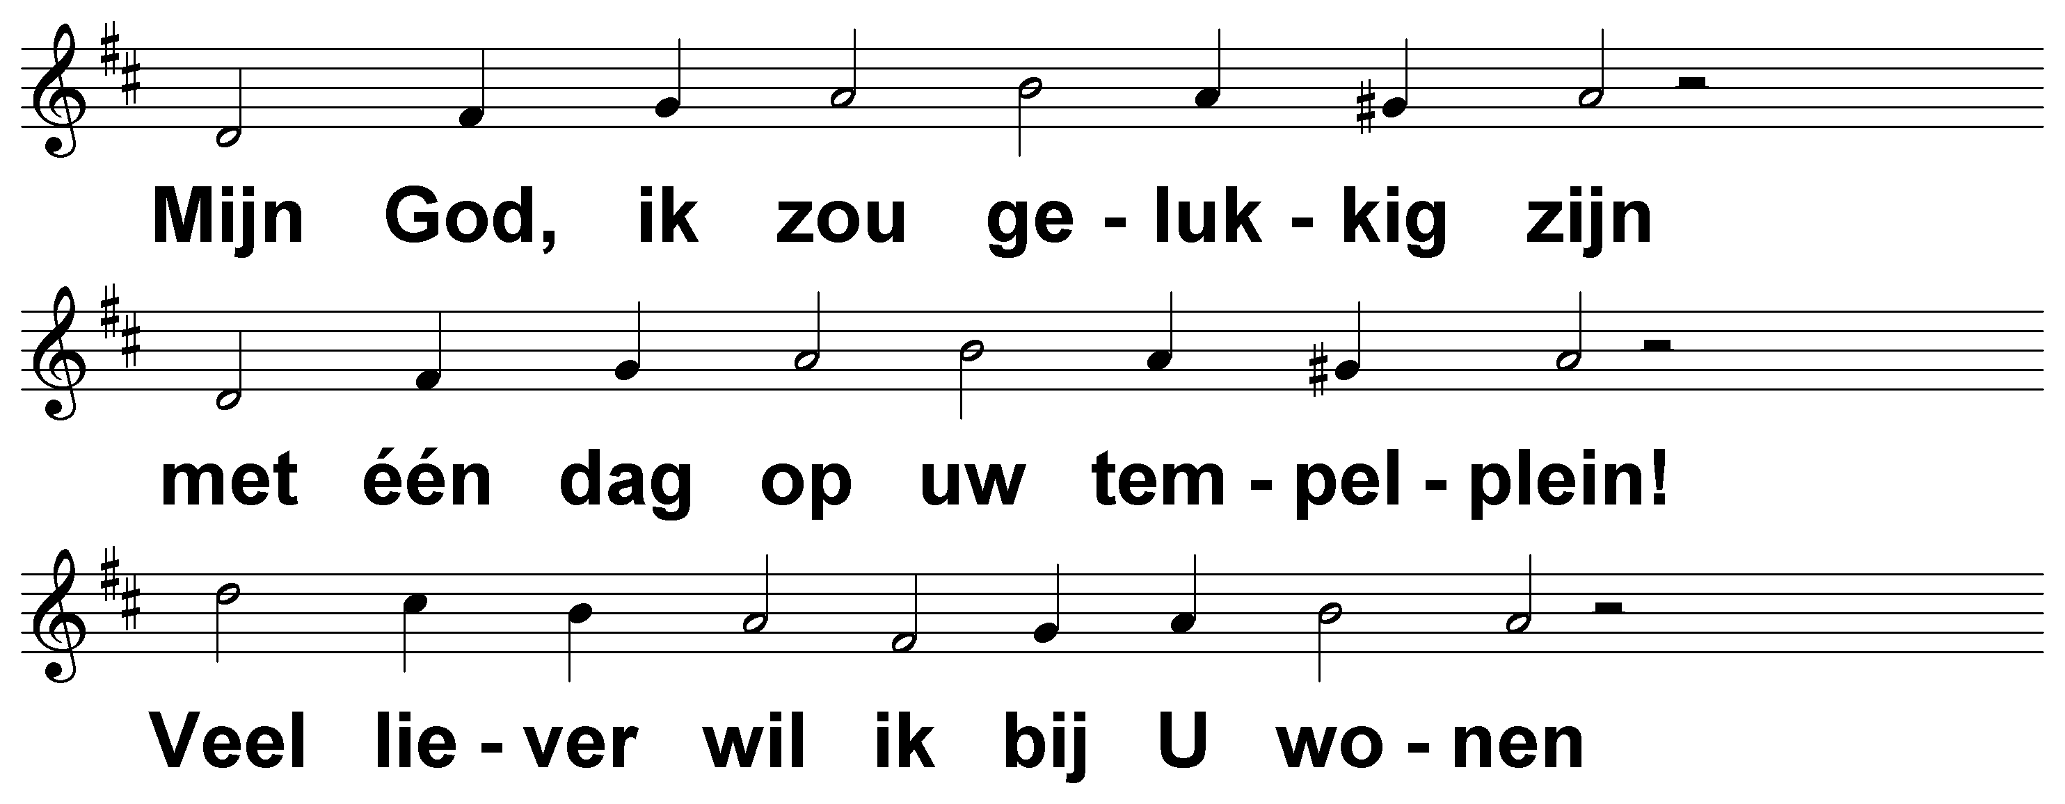
Psalm 84 (DNP) t. A.J. Maasland; m. Genève 1562

Slide 9
Psalm 84 (DNP) t. A.J. Maasland; m. Genève 1562

Slide 10
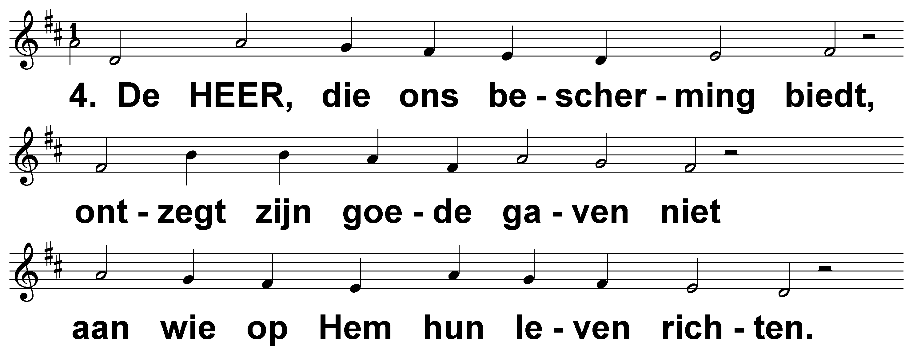
Psalm 84 (DNP) t. A.J. Maasland; m. Genève 1562

Slide 11
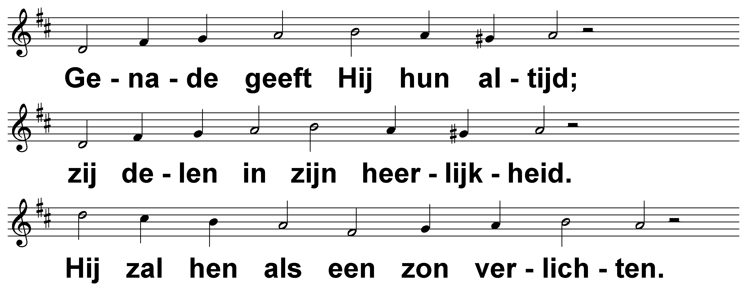
Psalm 84 (DNP) t. A.J. Maasland; m. Genève 1562

Slide 12
Psalm 84 (DNP) t. A.J. Maasland; m. Genève 1562

